Slide 1
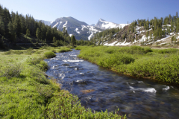
День заповедников и национальных парков – 11 января

Slide 2
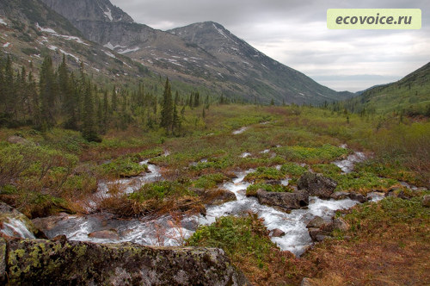
Заповедники – это…
Заповедники – особо охраняемые природные территории – сегодня, пожалуй, единственный способ уберечь от гибели хотя бы небольшую часть дикой природы и животного мира.

Slide 3
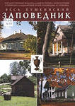

1997 год - в первый раз отмечается
День заповедников и национальных парков начал отмечаться в 1997 году по инициативе Центра охраны дикой природы и Всемирного фонда дикой природы.

Slide 4
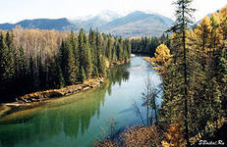
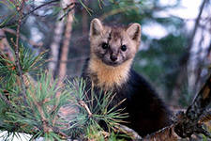
Почему именно 11 января?
11 января для этого события выбрано не случайно — в этот день в 1917 году в России был образован первый государственный заповедник — Баргузинский.

Slide 5
Баргузинский заповедник
Баргузинский государственный природный биосферный заповедник является одним из старейших заповедников России. Он был учрежден постановлением Иркутского генерал-губернатора от 17 мая 1916 года, а (29 декабря 1916) 11 января 1917 года создание заповедника было оформлено постановлением правительства.

Slide 6
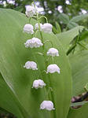
Заповедники на территории России
В России насчитывается 100 заповедников общей площадью более 33 миллионов гектаров (это 1,58% от общей территории страны) и 35 национальных парков общей площадью около 7 миллионов гектаров (0,41% от территории страны).

Slide 7
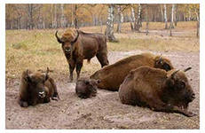
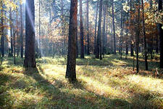
Для чего нужны заповедники?
Заповедники сохраняют 80% видового богатства растительного и животного мира.

Slide 8
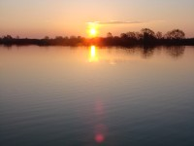
11 января –День заповедников и национальных парков
ЗАПОВЕДНИК - это место, где оберегаются и сохраняются редкие и ценные растения, животные, уникальные участки природы, культурные ценности.

Slide 9
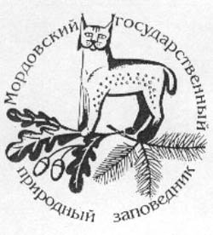
Мордовский государственный заповедник имени П.Г.Смидовича.

Slide 10
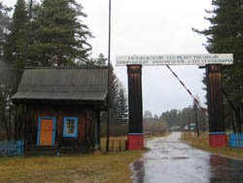
Год образования -1935г.
Общая площадь – 32 140 га.
Заповеднику присвоено имя старейшего большевика П.Г. Смидовича, много сделавшего для охраны природы Мордовии.

Slide 11
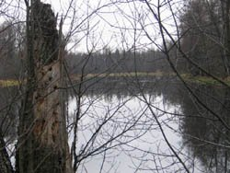
Расположен в северо-западной Мордовии в междуречье Мокши и Алатыря.
Рельеф слаборасчлененный
Основная река заповедника – Пушта, впадающая в Сатис – правый приток Мокши.

Slide 12
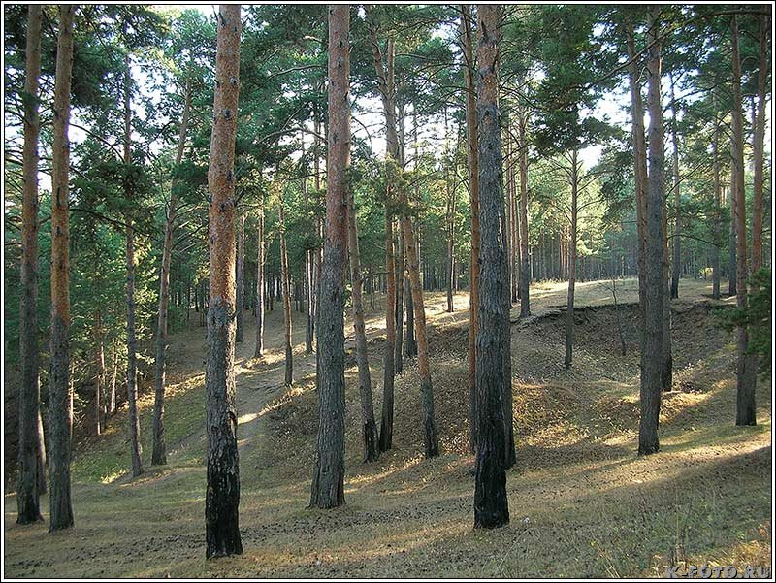
Самый распространенный тип растительности чистые сосновые боры и хвойно-широколиственные леса.
Небольшую площадь занимают ельники.
В пойме Мокши произрастают вековые дубравы и черноольшаники.

Slide 13
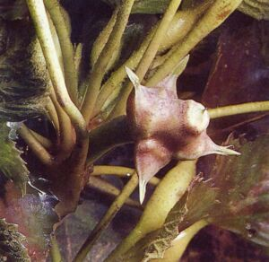
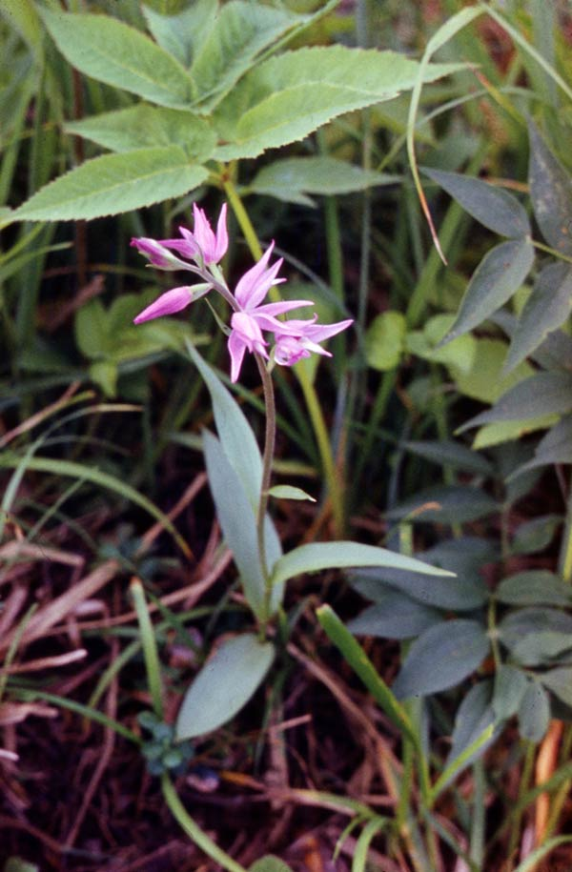
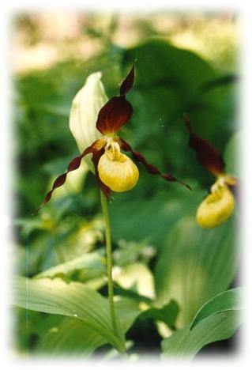
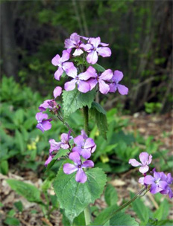
Редкие виды растений
чилим водяной орех
венерин башмачок
пыльцеголовник красный
лунник оживающий

Slide 14
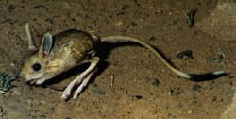
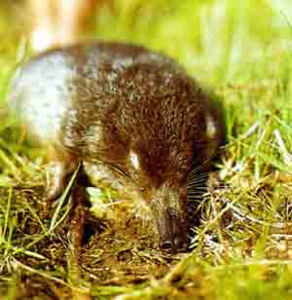
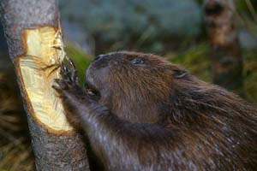
Редкие виды животных
большой тушканчик
выхухоль
бобр

Slide 15
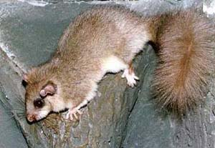
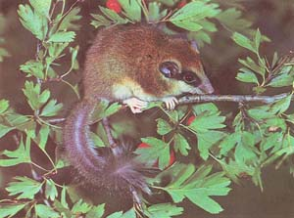
соня садовая
соня лесная

Slide 16
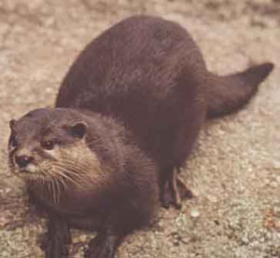
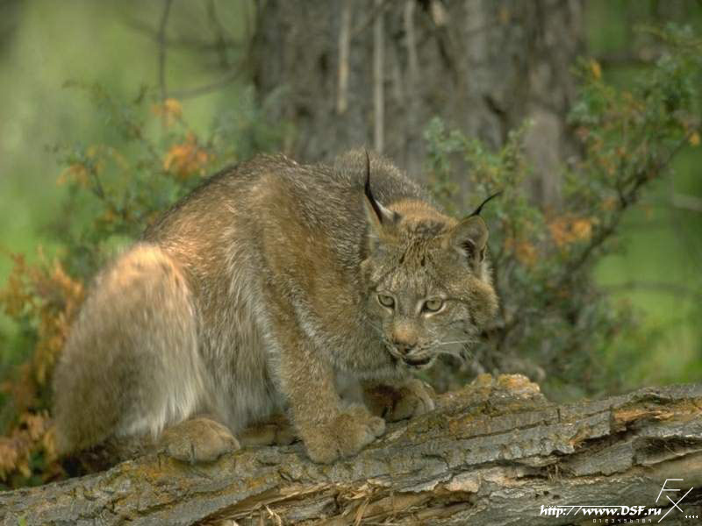
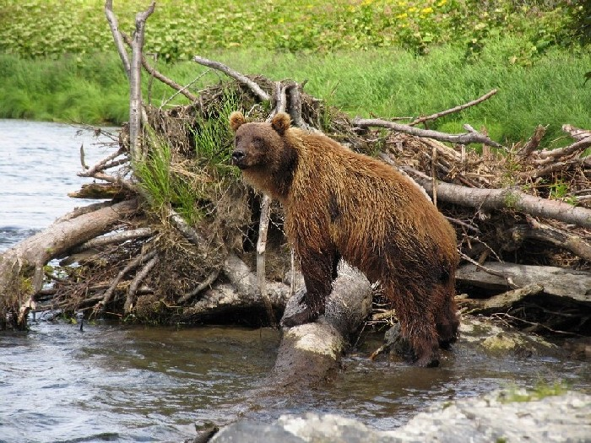
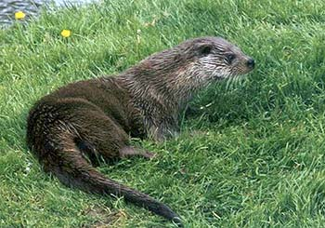
Хищники
европейская норка
рысь
бурый медведь
Бурый медведь
выдра

Slide 17

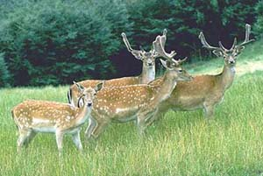
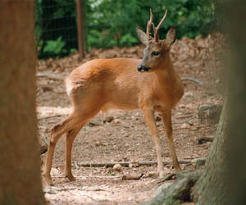
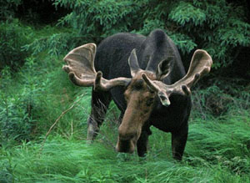
Представители парнокопытных
Благородный олень
олень пятнистый
лось
косуля

Slide 18
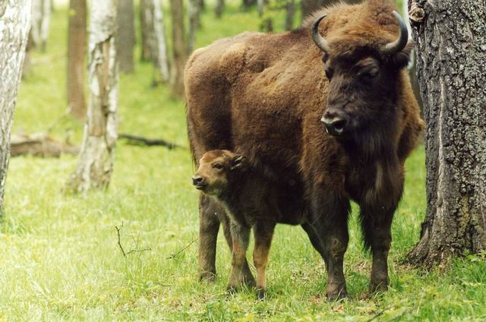
зубр

Slide 19
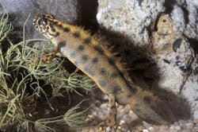
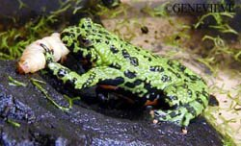
Земноводные
гребенчатый тритон
краснобрюхая жерлянка

Slide 20
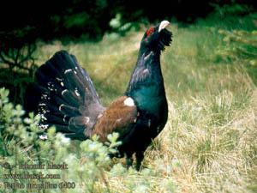
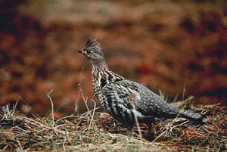
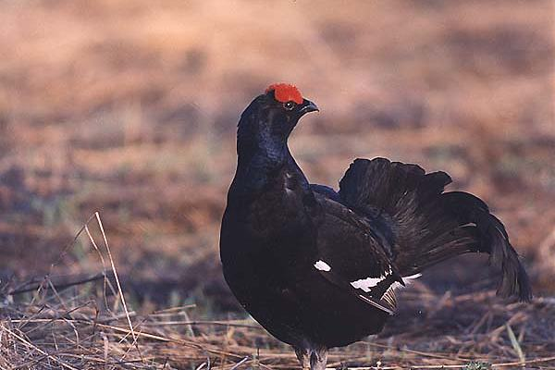
Птицы
глухарь
Тетерев
Рябчик
Тетерев

Slide 21
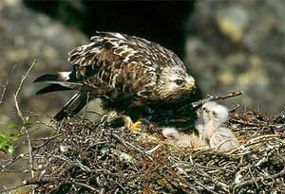
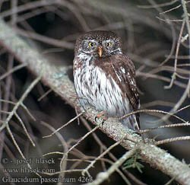
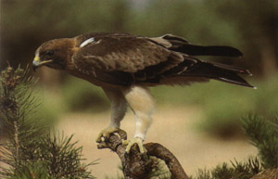
Хищные птицы
канюк мохноногий
- сычик воробьиный
Орёл-карлик

Slide 22
Без природы в мире людям Даже дня прожить нельзя. Так давайте к ней мы будем Относиться ,как друзья.

Slide 23
Рыбе — вода, птице — воздух, зверю — лес, горы. А человеку нужна Родина. И охранять природу — значит охранять Родину.

Slide 24
